Slide 1
Aktuální info k SZP a priority AK ČR Březen 2022

Slide 2
Proč ten poprask?
V prvním pilíři je přibližně stejné množství prostředků (konvergence, ČR 93 % průměru EU), + inflace, kurz a „nové výzvy“ jako je Green Deal
platby BISS (dříve SAPS) výrazně kráceny
V druhém pilíři (investice a environment) původně alokováno výrazně méně prostředků, cca 13 % méně
65 % je dobrým krokem, není to málo?
Blanická 3, 772 00 Olomouc, e-mail: sekretariat@akcr.cz tel.: 224 215 946 fax.: 224 215 944 web: www.agrocr.cz, portál: www.apic-ak.cz

Slide 3
Jak to nyní vypadá?
platby BISS (dříve SAPS) výrazně kráceny na úroveň cca 1800 CZK
redistribuce (CRISS) cca 3800 CZK (23 % obálky na 1,24 mil hektarů), více než 200% BISS, jinde (např. Německo, Polsko a Slovensko) cca 50 % BISSu
eko-schémata cca 1750 CZK (dvě sazby nakonec nebudou, velké téma ASZ)
CIS 15 % (dříve VCS) bez konzumních brambor, původní alokace na ovoce a zeleninu
Vyšší podpora mladých zemědělců (cca 3600 Kč na prvních 90 hektarů)
Vyšší podpora ekologů – až 20 tis na hektar na orné, zatím bez podmínky produkce
Zastropování v prvním pilíři ne, v druhém na investiční projekty 30 mil. způsobilých výdajů
Blanická 3, 772 00 Olomouc, e-mail: sekretariat@akcr.cz tel.: 224 215 946 fax.: 224 215 944 web: www.agrocr.cz, portál: www.apic-ak.cz

Slide 4
Jak vypadají „detaily“
Zákaz či omezení zimní orby na svažitých pozemcích (zapravení org. hmoty)
Přísnější rotace plodin se stanovením maximálního procenta jedné plodiny v osevním postupu či pěstování stejné plodiny na DPB dva roky po sobě
minimálně 3% (až 10 %) orné půdy jen krajinné prvky a zelený úhor (v reálu snad kompromis a koeficienty), 3 % CC, 7 % ekoschémata včetně N fix a meziplodin, biopásy, podpora nákupu půdy?, chceme zařadit vnější krajinné prvky
Maximální výměra jedné plodiny 10 ha v SEO (MEO a SEO 50 % v roce 2024)
+ Green Deal
Prodiskutovat x urychlit x odložit?
Blanická 3, 772 00 Olomouc, e-mail: sekretariat@akcr.cz tel.: 224 215 946 fax.: 224 215 944 web: www.agrocr.cz, portál: www.apic-ak.cz

Slide 5
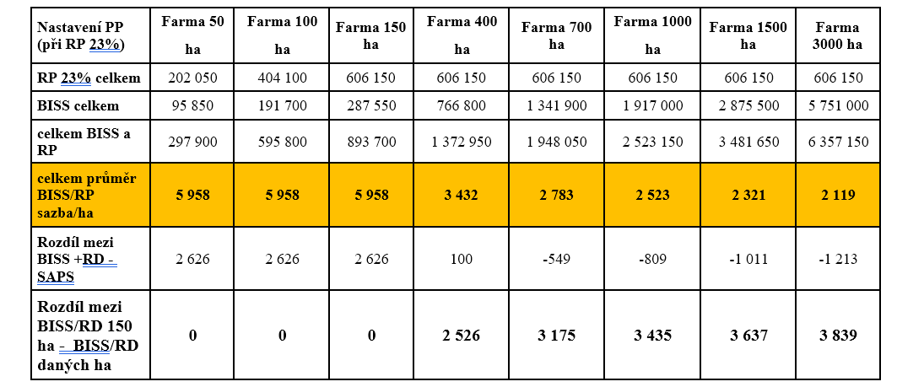
Možný scénář a důsledky?
Dopad redistributivní platby
Blanická 3, 772 00 Olomouc, e-mail: sekretariat@akcr.cz tel.: 224 215 946 fax.: 224 215 944 web: www.agrocr.cz, portál: www.apic-ak.cz

Slide 6
Možný scénář a důsledky?
Čelíme extrémnímu nárůstu nákladů, rostou ceny vstupů, rostly jen ceny některých komodit (pšenice, řepka)
Budeme platit na hektar, těm nejmenším, kteří ŽV ani speciální rostlinné komodity jako jsou ovoce, zelenina, brambory, chmel a cukrová řepa nedělají (proto také mají dnes nižší platbu na hektar)
Nestavíme se proti menším zemědělcům, vadí nám, že dotace neslouží jako kompenzace omezení a odměna za plnění společenské objednávky, škatulky – ne zásluhy = spekulace
Blanická 3, 772 00 Olomouc, e-mail: sekretariat@akcr.cz tel.: 224 215 946 fax.: 224 215 944 web: www.agrocr.cz, portál: www.apic-ak.cz

Slide 7
Priority AK ČR
Upravit redistributivní platbu na úroveň běžnou v ostatních státech EU (cca 10-15%)
Udržet 65 % kofinancování PRV (možná ještě navýšit)
Udržet vyšší alokaci národních dotací a zelenou naftu
Nastavit podmínku aktivního zemědělce
Nezdaňování dotačních podpor
Nižší DPH na základní potraviny
Regulace obchodních řetězců?
Smysluplně nastavit „detailní podmínky“ SZP a Green Dealu

Slide 8
Děkuji za pozornost
Blanická 3, 772 00 Olomouc, e-mail: sekretariat@akcr.cz tel.: 224 215 946 fax.: 224 215 944 web: www.agrocr.cz, portál: www.apic-ak.cz

